Slide 1
期末專題報告 蝦苗數量偵測
C110112107 林㛩璇
C110112139 李佩蓁
2023/05/10

Slide 2
需求列表
需求：
限制：
輸入影片無明顯光影變化
相機由正上方垂直拍攝
效能需求：
階段一：輸入蝦苗佔比小於容器30%的影像，偵測移動中的蝦苗並輸出蝦苗數量​
階段二：輸入蝦苗佔比大於容器30%的影像
規格：
1920*1080

Slide 3
效能需求
 | 影片1 | 影片2 | 影片3 | 影片4 | 影片5 | 影片6
影片大小 | 4MB | 50.3MB | 51.7MB | 34.9MB | 1.38GB | 319.2MB
影片長度 (分:秒) | 00:21 | 00:20 | 00:21 | 00:56 | 54:35 | 12:18
處理時間 | 20s | 10s | 20s | 1min | 9min | 12min
 | 影片7 | 影片8 | 影片9 | 影片10 | 影片11 | 影片12
影片大小 | 148.6MB | 548.9MB | 149.9MB | 255.1MB | 447.7MB | 742.2MB
影片長度 (分:秒) | 05:40 | 06:56 | 04:35 | 03:51 | 05:40 | 09:29
處理時間 | 5min | 1m30s | 15s | 1min | 3min | 2min

Slide 4
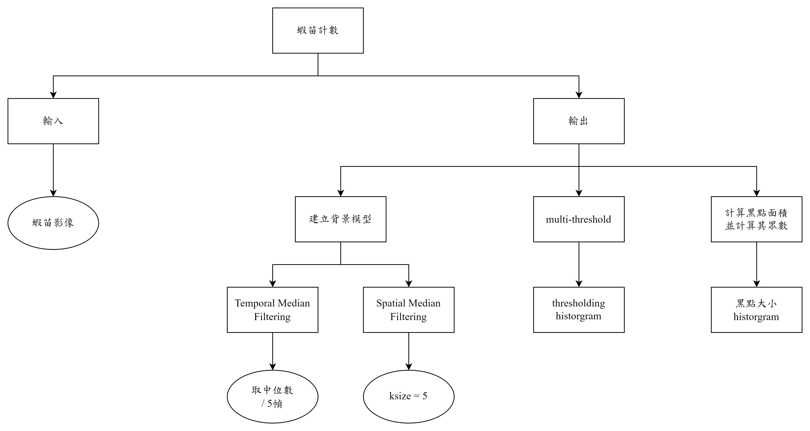
Breakdown
2023/05/17

Slide 5
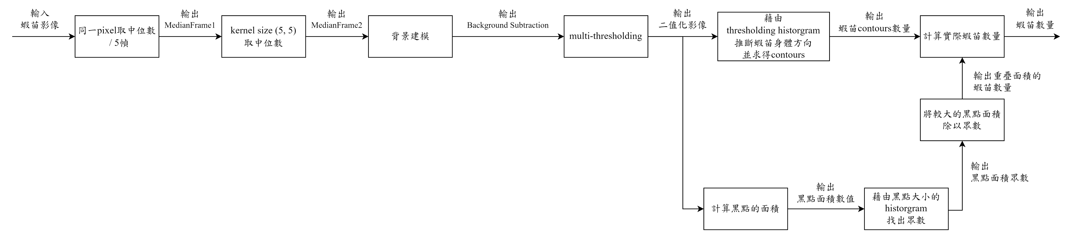
架構圖
2023/05/17

Slide 6
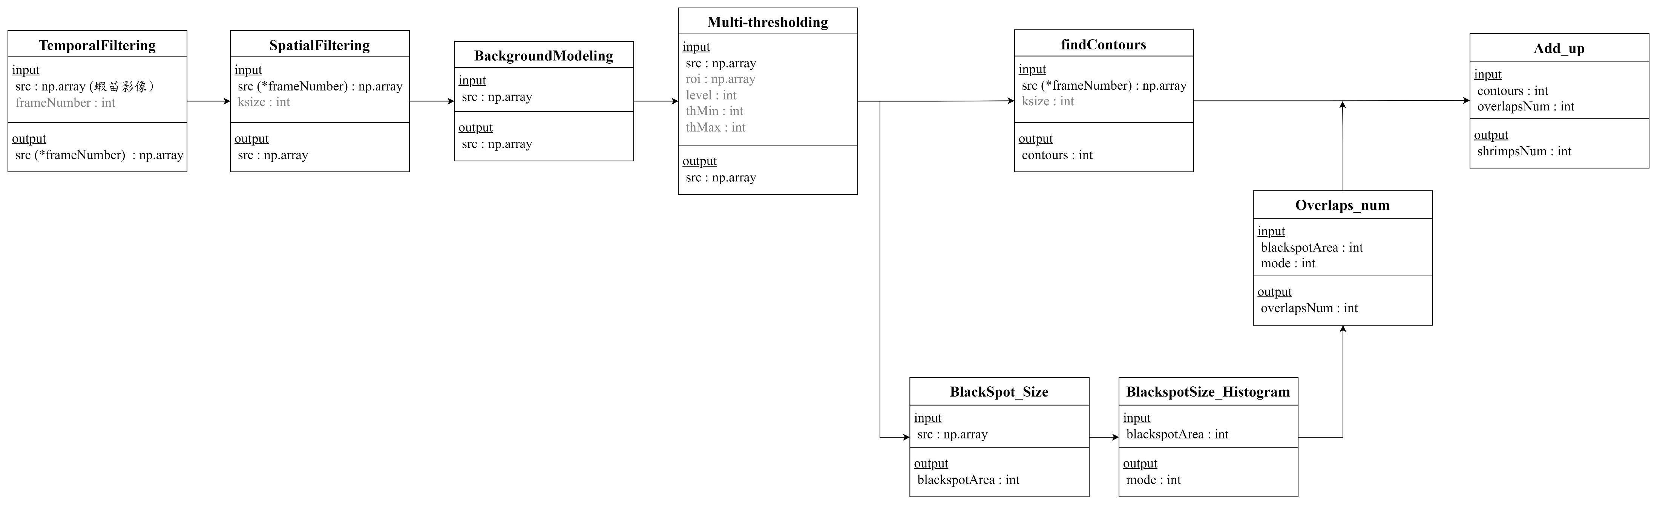
API
2023/05/18

Slide 7
參考資料
Background Subtractor：
https://docs.opencv.org/3.4/d8/d38/tutorial_bgsegm_bg_subtraction.html
https://learnopencv.com/simple-background-estimation-in-videos-using-opencv-c-python/

